Slide 1
应用的微服务化分解及构造
MF1933099 卫昱阳

Slide 2
目录
研究背景
研究现状
未来趋势

Slide 3
研究背景 传统IT架构面临的问题
扩展困难：传统的烟囱式架构，接口较多，耦合紧密，使得快速扩展较为困难。
成本高昂：低下的软件复用程度使得开发成本随之上升。

Slide 4
研究背景 基于传统IT架构开发的单体应用面临的缺点
耦合度高，修改代码难度高，版本在维护更新时迭代复用程度低。
应用程序涉及到大量启动模块，系统启动的时间较长。
可伸缩性差，无法实现对应用中某个功能模块进行单独的扩容 。

Slide 5
研究背景 微服务的优势
高内聚、低耦合，便于开发团队进行代码管理。
开发者能够对指定的服务进行单独的修改。
可以进行快速的迭代开发，迭代开发的周期短。
每个微服务的部署相对独立，部署效率得到了提高。

Slide 6
研究现状
istio
Netflix

Slide 7
研究现状 istio——服务网格
HTTP、gRPC、WebSocket和TCP流量的自动负载均衡。
可插入的策略层和配置API，支持访问控制、速率限制和配额。
对出入集群入口和出口中所有流量的自动度量指标、日志记录和跟踪。
通过强大的基于身份的验证和授权，在集群中实现安全的服务间通信。

Slide 8
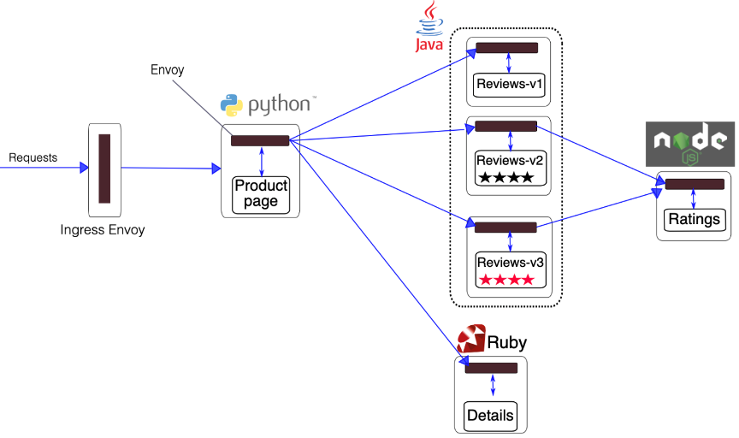
研究现状 istio——服务网格
Notes:
Bookinfo应用分为四个单独的微服务：
productpage：productpage 微服务会调用details和reviews两个微服务，用来生成页面。
details：这个微服务包含了书籍的信息。
reviews：这个微服务包含了书籍相关的评论。它还会调用ratings微服务。
ratings：ratings微服务中包含了由书籍评价组成的评级信息。

Slide 9
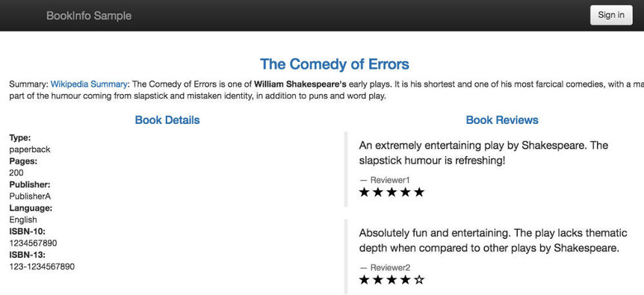
研究现状 istio——服务网格
Notes:
在这个应用中：
用户可以使用登录、登出服务（点击Sign in按钮）
刷新页面，bookinfo从信息源获取原信息（包含：details、reviews、ratings），将原信息传递给productpage
productpage对获取的原信息进行加工，并将加工后的信息呈现在生成的页面上。
productpage提供文字、图片类型的信息展现的服务

Slide 10
研究现状 Netflix
Netflix是一间在世界多国提供网络视频点播的OTT服务公司，并同时在美国经营单一费率邮寄DVD出租服务。
Netflix 还是业界微服务和 DevOps组织的楷模，有大规模生产级微服务的成功实践 。

Slide 11
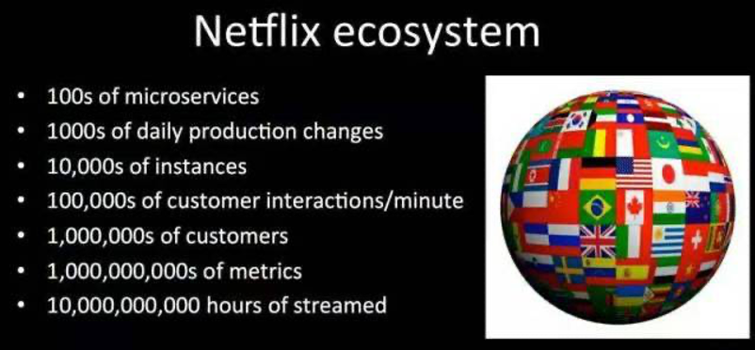
研究现状 Netflix
Notes:
规模

Slide 12
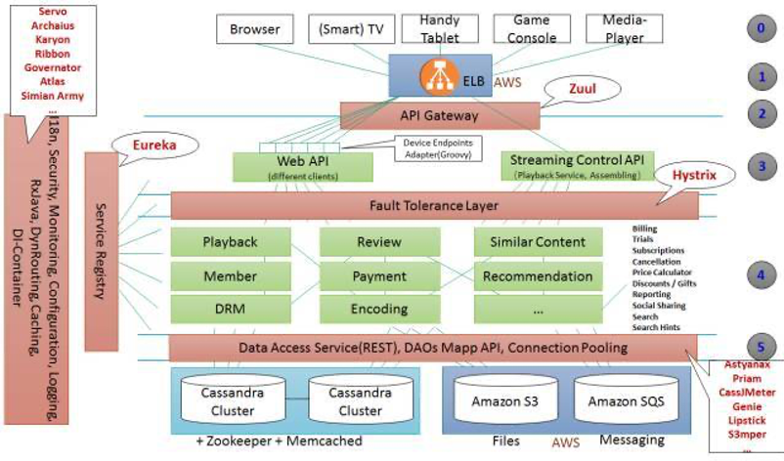
研究现状 Netflix
Notes:
在这个分层视图中，我们重点关注第3层“聚合服务层”和第4层“后台基础服务层”：
1. 聚合服务层：负责对后台微服务进行聚合裁减加工后暴露给前端设备，在Netflix的体系中，该层也称边界服务层(Edge Service)，或者设备适配层。考虑到设备的多样性和前端业务的多变性，Netflix前端团队大量使用Groovy脚本作为聚合层的主要开发语言，同时兼容Java又具有脚本易于变更特性。
2. 后台基础服务层：提供支持Netflix业务的核心领域服务（Playback, Member, Review ,Payment etc），在Netflix体系中，该层也称为中间层服务 (Middle Tier Service)。
这两层统称为Netflix的微服务，总体实现Netflix业务能力输出。

Slide 13
未来研究趋势 微服务平台
微服务化移动应用开发中，代码等重用度的度量。
一个应用最合适的微服务化程度。
构造微服务的策略。

Slide 14
Q & A

